Slide 1
JUNIT İLE BİRİM SINAMALARI
BİRİM SINAMALARI (Unit Testing)
En küçük yazılım bileşeninin sınanmasıdır.
NYP’de bireysel sınıfların sınanmasıdır.
Ne zaman tasarlanır?
Kodlamadan önce (TDD), kodlama sırasında veya kodlamanın ardından.
Bir sınıfın tek başına yürütemediği sorumlulukların sınanması için, bu sınıfın ihtiyaç duyduğu diğer sınıfların yerine geçecek kod gerekebilir.
Vekil, sahte, yalancı kod/sınıf, vb. (Stub, dummy, surrogate, proxy)
Vekil, sadece ihtiyaç duyulan sınıflar gerçeklenene dek kullanılır.
JUnit HAKKINDA
Java ile yazılmış kodun birim sınamaları için bir çerçeve programdır (framework)
Diğer diller için de sürümleri bulunmaktadır.
Ör. C# için csUnit
IDE desteği:
Eclipse: IDE ile hazır geliyor (build path → add libraries)
NetBeans: IDE ile hazır geliyor

Slide 2
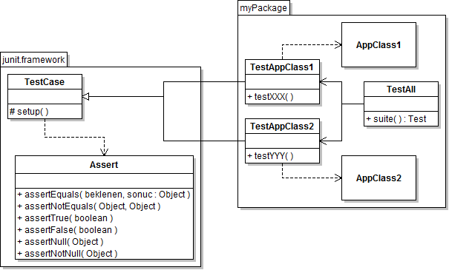
JUNIT İLE BİRİM SINAMALARI
jUnit Sürüm 3.X ile Test Case Hazırlamak
Her sınıfın birim testi için ayrı sınıfta ayrı test case’ler hazırlamak, ardından test case’leri bir test suite altında toplamak tercih edilmiştir.
TestAll sınıfını yazmak zorunlu değildir, TestAppClass sınıfları bireysel olarak da çalıştırılabilir.
TestAll.suite( ) metodu statiktir.
TestCase.setup metodu her testXXX() için yeniden çalışır.

Slide 3
JUNIT İLE BİRİM SINAMALARI
jUnit Sürüm 4.X Gelişmeleri
Geriye doğru uyumluluk korunmakla birlikte, jUnit 4 sürümü ile annotation desteği gelmiştir (Büyük/küçük harf duyarlılığı vardır).
Artık sınama sınıflarının TestCase sınıfından kalıtımla türetilmesi gerekmemektedir ancak şu eklemeler yapılmalıdır:
import static org.junit.Assert.*;
import org.junit.*;
Artık sınama metotlarının adlarını test kelimesi ile başlatmak gerekli değildir, ilgili metotların başına @Test annotation koymak yeterlidir.
setup adlı metodun yerine ise @Before annotation gelmiştir.
@Before
public void setUp() { /*Preparations*/ }
@Test
public void testSomething() { /*Do test*/ }
Exception tanımlanan yazılımlarda atılması gereken exception’ların gerçekten ortaya çıkıp çıkmadığının sınanması da mümkün olmuştur.
@Test(expected=SomeException.class)
public void testTheException() throws SomeException {
doSomethingThatCreatesTheException();
}

Slide 4
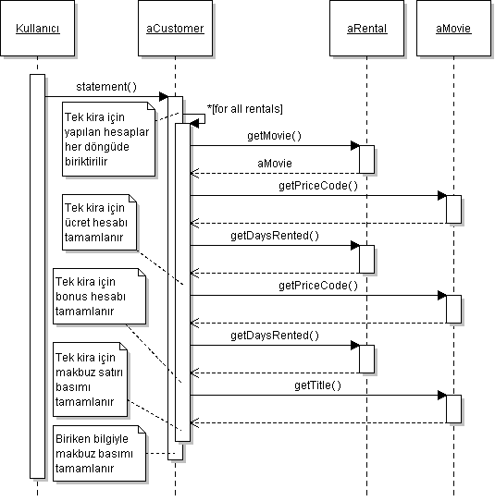
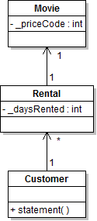
JUNIT İLE BİRİM SINAMALARI
Basit bir video kiralama örneği:
Örneğin kaynak kodu: Ek-A

Slide 5
JUNIT İLE BİRİM SINAMALARI
Test cases:
kaynak kodu: testing/fowler00
package fowler_00;
import junit.framework.TestCase;
public class TestCustomer extends TestCase {
private Customer yunus;
private Movie matrix, monster, surrogate, terminator;
protected void setUp() {
yunus = new Customer("Yunus Emre Selçuk");
matrix = new Movie("The Matrix",Movie.REGULAR);
monster = new Movie("Monsters, Inc.",Movie.CHILDRENS);
surrogate = new Movie("Surrogates", Movie.NEW_RELEASE);
terminator = new Movie("Terminator Salvation",Movie.NEW_RELEASE);
}
public void testGetName( ) {
String sonuc = yunus.getName( );
assertEquals("Yunus Emre Selçuk",sonuc);
}
public void testStatementWhenEmpty( ) {
String sonuc = yunus.statement();
String beklenen = "Rental Record for Yunus Emre Selçuk\n";
beklenen += "Amount owed is 0.0\n";
beklenen += "You earned 0 frequent renter points";
assertEquals(beklenen, sonuc);
}

Slide 6
JUNIT İLE BİRİM SINAMALARI
Test cases (devam):
public void testStatementWithMoviesLongRent( ) {
yunus.addRental( new Rental(matrix, 3) );
yunus.addRental( new Rental(monster, 4) );
yunus.addRental( new Rental(surrogate, 2) );
String sonuc = yunus.statement();
String beklenen = "Rental Record for Yunus Emre Selçuk\n";
beklenen += "\tThe Matrix\t3.5\n";
beklenen += "\tMonsters, Inc.\t3.0\n";
beklenen += "\tSurrogates\t6.0\n";
beklenen += "Amount owed is 12.5\n";
beklenen += "You earned 4 frequent renter points";
assertEquals(beklenen, sonuc);
}
public void testStatementWithMoviesShortRent( ) {
yunus.addRental( new Rental(matrix, 2) );
yunus.addRental( new Rental(monster, 3) );
yunus.addRental( new Rental(surrogate, 1) );
String sonuc = yunus.statement();
String beklenen = "Rental Record for Yunus Emre Selçuk\n";
beklenen += "\tThe Matrix\t2.0\n";
beklenen += "\tMonsters, Inc.\t1.5\n";
beklenen += "\tSurrogates\t3.0\n";
beklenen += "Amount owed is 6.5\n";
beklenen += "You earned 3 frequent renter points";
assertEquals(beklenen, sonuc);
}

Slide 7
JUNIT İLE BİRİM SINAMALARI
Test cases (devam):
public void testNewReleaseRentalBonus( ) {
yunus.addRental( new Rental(surrogate, 2) );
yunus.addRental( new Rental(terminator, 1) );
String sonuc = yunus.statement();
String beklenen = "Rental Record for Yunus Emre Selçuk\n";
beklenen += "\tSurrogates\t6.0\n";
beklenen += "\tTerminator Salvation\t3.0\n";
beklenen += "Amount owed is 9.0\n";
beklenen += "You earned 3 frequent renter points";
assertEquals(beklenen, sonuc);
}
}
Test suite:
package fowler_00;
import junit.framework.*;
public class TestAll {
public static Test suite( ) {
TestSuite suite = new TestSuite("Bütün testler");
suite.addTestSuite(TestCustomer.class);
suite.addTestSuite(TestMovie.class);
return suite;
}
}

Slide 8
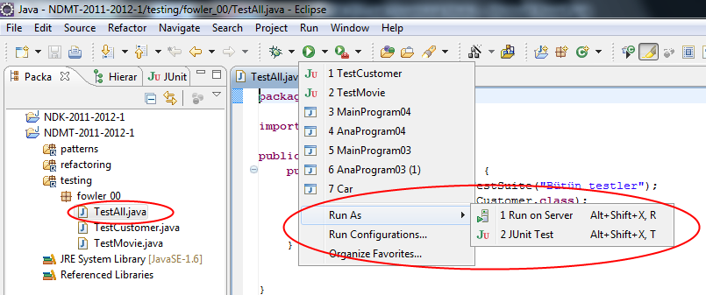
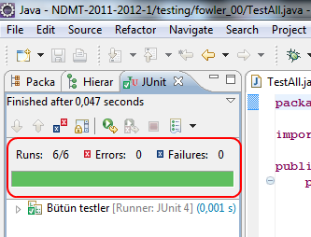
JUNIT İLE BİRİM SINAMALARI
Testi çalıştıralım …
… ve sonuç:

Slide 9
BİR TASARIMIN ARDIŞIL DÜZENLEMELER İLE DEĞİŞTİRİLMESİ
Şimdiye kadar incelenen düzenlemelerden bazılarının birlikte kullanılarak, yapısal programlama yaklaşımı izleri taşıyan bir tasarımın nasıl değiştirildiğinin bir örneği için Fowler’ın Refactoring kitabının 1. bölümü incelenebilir.
Refactoring: Improving the Design of Existing Code, Martin Fowler. Addison-Wesley, 1999
EK-A: Refactor Edilen Örneğin Kaynak Kodları
Hatırlatma: Bu örnek doğru tasarım ilkelerini çiğneyen kod kusurları ile doludur. Daha düzgün tasarım ve koda yukarıda değinilen kitapta yapılan birçok düzenleme etkinliğinin ardından ulaşılacaktır. Bu aşamada amaç birim sınamaları konusuna odaklanmaktır.
package fowler_00;
import java.util.*;
public class Customer {
private String _name;
private Vector<Rental> _rentals = new Vector<Rental>();
public Customer (String name){ _name = name; }
public void addRental(Rental arg) { _rentals.addElement(arg); }
public String getName (){ return _name; }
//to be continued in the next slide

Slide 10
EK-A: Refactor Edilen Örneğin Kaynak Kodları
public String statement( ) {
double totalAmount = 0;
int frequentRenterPoints = 0;
Enumeration<Rental> rentals = _rentals.elements();
String result = "Rental Record for " + getName() + "\n";
while (rentals.hasMoreElements()) {
double thisAmount = 0;
Rental each = rentals.nextElement();
//determine amounts for each line
switch (each.getMovie().getPriceCode()) {
case Movie.REGULAR:
thisAmount += 2.0;
if (each.getDaysRented() > 2)
thisAmount += (each.getDaysRented() - 2) * 1.5;
break;
case Movie.NEW_RELEASE:
thisAmount += each.getDaysRented() * 3.0;
break;
case Movie.CHILDRENS:
thisAmount += 1.5;
if (each.getDaysRented() > 3)
thisAmount += (each.getDaysRented() - 3) * 1.5;
break;
}
// add frequent renter points
frequentRenterPoints ++;
// add bonus for a two day new release rental
if ((each.getMovie().getPriceCode() == Movie.NEW_RELEASE) && each.getDaysRented() > 1)
frequentRenterPoints ++;
//show figures for this rental
result += "\t" + each.getMovie().getTitle()+ "\t" + String.valueOf(thisAmount) + "\n";
totalAmount += thisAmount;
}
//add footer lines
result += "Amount owed is " + totalAmount+"\nYou earned " + frequentRenterPoints + " frequent renter points";
return result;
}
}

Slide 11
EK-A: Refactor Edilen Örneğin Kaynak Kodları
package fowler_00;
public class Rental {
private Movie _movie;
private int _daysRented;
public Rental(Movie movie, int daysRented) {
_movie = movie;
_daysRented = daysRented;
}
public int getDaysRented() {
return _daysRented;
}
public Movie getMovie() {
return _movie;
}
}
package fowler_00;
public class Movie {
public static final int CHILDRENS = 2;
public static final int REGULAR = 0;
public static final int NEW_RELEASE = 1;
private String _title;
private int _priceCode;
public Movie(String title, int priceCode) {
_title = title;
_priceCode = priceCode;
}
public int getPriceCode() {
return _priceCode;
}
public void setPriceCode(int arg) {
_priceCode = arg;
}
public String getTitle (){
return _title;
}
}

